Slide 1
Русский язык в зеркале почтовых открыток: как корпус почтовой переписки помогает отследить изменения в языке
Выступление подготовлено в результате работы (проект № 24-00-004 «Динамика коммуникативных практик в почтовой переписке (на материале корпуса «Пишу тебе»)») в рамках Программы «Научный фонд Национального исследовательского университета «Высшая школа экономики» (НИУ ВШЭ)»
Куликова Валентина Александровна
Кандидат филологических наук
Доцент образовательной программы «Фундаментальная и прикладная лингвистика»

Slide 2
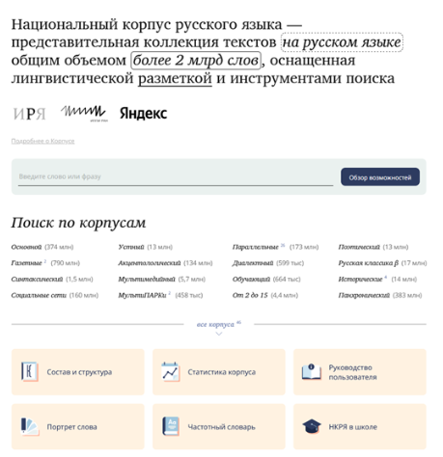
Что такое корпус текстов и почему без него нельзя представить современную лингвистику
Русский язык в зеркале почтовых открыток
Куликова Валентина Александровна
Доцент ОП «Фундаментальная и прикладная лингвистика»
Большой массив текстов, размеченный по нужным для исследования параметрам (например, части речи всех слов в корпусе, тематика текстов, авторы, годы создания и т.д.)
Корпус – «модель» языка или его части. Большие объемы корпусов позволяют получать статистически обоснованные результаты
Корпусы для разных целей: корпусы национальных языков (Национальный корпус русского языка - НКРЯ, Британский национальный корпус, Корпус современного американского английского и т.д.), параллельные корпусы для двух и более языков, корпусы устной речи, корпусы конкретных типов текстов (газетные тексты, социальные сети, художественные тексты, древнерусские и т.д.)

Slide 3
Что такое корпус текстов и почему без него нельзя представить современную лингвистику
Русский язык в зеркале почтовых открыток
Куликова Валентина Александровна
Доцент ОП «Фундаментальная и прикладная лингвистика»
Узнать, насколько часто употребляется языковая единица, в какие годы и в таких типах текстов
Изучить, как слова сочетаются между собой, найти устойчивые словосочетания
Получить объективный «портрет» языка или его части. Например, корпус устной речи «Один речевой день» (СПбГУ):

Slide 4
Что такое корпус текстов и почему без него нельзя представить современную лингвистику
Русский язык в зеркале почтовых открыток
Куликова Валентина Александровна
Доцент ОП «Фундаментальная и прикладная лингвистика»
Отслеживание изменений в языке с помощью корпусов:
Изменения в ударении: Гремѝт музы̀ка, слы̀шны хо̀ры \ Вкруг ла̀комы̀х твоѝх столо̀в [Г. Р. Державин. К первому соседу: «Кого роскошными пирами...» (1780)]
Изменения в грамматике: Действительно, когда Карачунский пил свой утренний какао, к господскому дому подкатила новенькая кошевка. [ Д. Н. Мамин-Сибиряк. Золото (1892)] …так как на мне был теплый пальто и теплые калоши, то я и не воротился за ней. [А. И. Герцен. Былое и думы. Часть пятая. Париж-Италия-Париж (1862-1866)]
Колебания в грамматических формах: Зато мы с италиянцем пьем в день чашек по десяти кофе, которое везде находили. [Н. М. Карамзин. Письма русского путешественника (1793)] – Я спросил кофе, который мне тотчас и подали. [Д. И. Фонвизин. Письма родным (1784-1785)]

Slide 5
Что такое корпус текстов и почему без него нельзя представить современную лингвистику
Русский язык в зеркале почтовых открыток
Куликова Валентина Александровна
Доцент ОП «Фундаментальная и прикладная лингвистика»
Неологизмы на разных уровнях языка: например, новое устойчивое сочетание доброго времени суток употребляется в основном подкорпусе НКРЯ 30 раз с 2002 года, а в подкорпусе социальных сетей 1313 раз с 2001 года
Или, наоборот, (внезапно) не неологизмы: Вынув склянку с росою, помазала оною глаза королю, который немного стал видеть и чрез частое повторение совсем король излечился и, благодаря лекарку, спросил ее, что ей потребно за труды [Сказка о Правде и Кривде (1794-1795)]; Что ж ты его не вылечил, а? Ведь ты, говорят, лечишь, ты лекарка [И. С. Тургенев. Касьян с Красивой Мечи (1851)] - 110 примеров с 1794 г.

Slide 6
Что такое корпус текстов и почему без него нельзя представить современную лингвистику
Русский язык в зеркале почтовых открыток
Куликова Валентина Александровна
Доцент ОП «Фундаментальная и прикладная лингвистика»
Проект корпусного исследования Яндекса с экспертами-лингвистами:

Slide 7
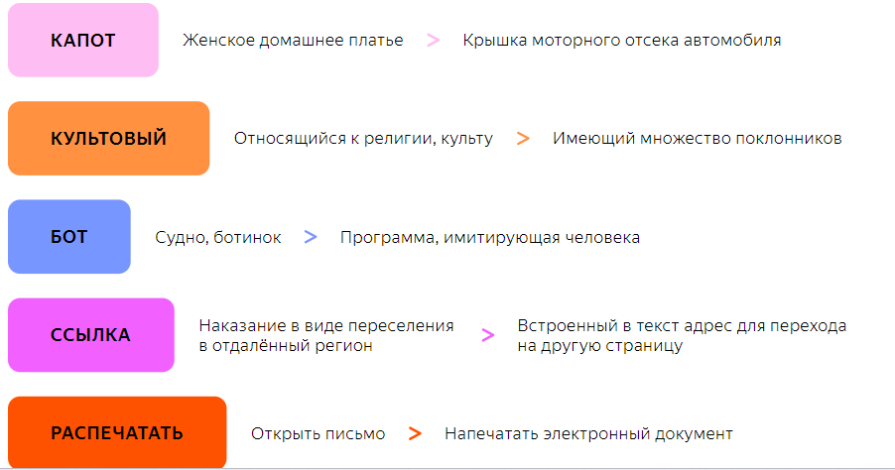
Что такое корпус текстов и почему без него нельзя представить современную лингвистику
Русский язык в зеркале почтовых открыток
Куликова Валентина Александровна
Доцент ОП «Фундаментальная и прикладная лингвистика»

Slide 8
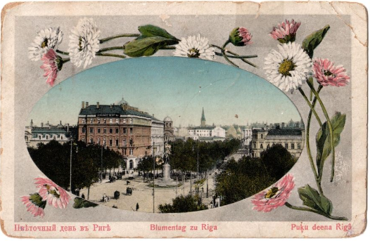
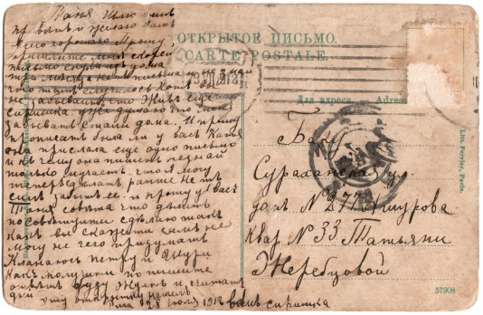
Корпус почтовых открыток «Пишу тебе»
Русский язык в зеркале почтовых открыток
Куликова Валентина Александровна
Доцент ОП «Фундаментальная и прикладная лингвистика»
36 655 оцифрованных и расшифрованных почтовых открыток.
Корпус имеет разметку по дате, месту отправки и получения, тематические теги
Открытки с 1881 по 2023 гг.
Открытка – комплексный источник информации, исторический документ и лингвистический материал
Социологические исследования: кто отправлял открытки и откуда
Исторические исследования: история повседневности, особенности быта, реакция на исторические события
Лингвистические исследования: изменения в языке почтовой переписки

Slide 9
Корпус почтовых открыток «Пишу тебе»: история в открытках
Русский язык в зеркале почтовых открыток
«Шлю привет, только не из Уэльса, а из Кренгольма. Большое спасибо за открытку из Уэльса. Получила ли ты мое письмо. Напиши мне поскорее, если только оно тебя не задержит итти на свидание. 20го июля 1911 г. Коля» - всего форма итти - 18 раз в открытках, 86 контекстов НКРЯ с 1700 по 1955.
Исходное древнерусское ити (ср. словен iti, ст.-сл. ити и пр.) > идти под влиянием личных форм наст. вр. (иду, идешь и т. д.), где -д- является суффиксом, ср. еду и т. д. (Этимологический словарь Н.М. Шанского)

Slide 10
Корпус почтовых открыток «Пишу тебе»: история в открытках
Русский язык в зеркале почтовых открыток
«Дуня! Поздравляю Вас с днем ангела и желаю Вам от души всего наилучшего в мире! Известный Вам Мефодий. Дуня, на счет денег до настоящего времени идет у меня периписка с начальником почты. Если у Тины есть деньги пусть он отдаст хоть 3 р., а карточки обожду, вина моя» (1909) – обождать – 16 раз, по НКРЯ период активного употребления с 1806 по 1968

Slide 11
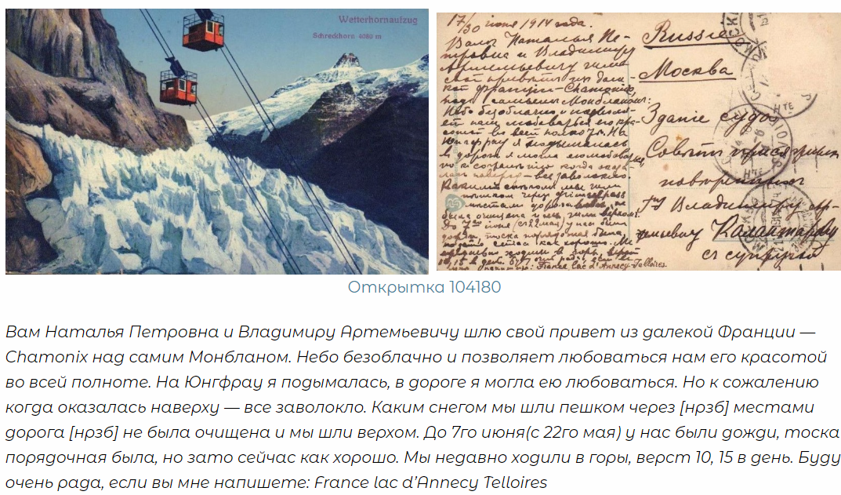
Корпус почтовых открыток «Пишу тебе»
Русский язык в зеркале почтовых открыток
1. Бумажные открытки проходят оцифровку и расшифровку

Slide 12
Корпус почтовых открыток «Пишу тебе»
Русский язык в зеркале почтовых открыток
2. Оцифрованные и расшифрованные открытки собираются в корпус, каждой открытке присваиваются теги (разметка) – данные об адресате и адресанте, год, место, тема и т.д.

Slide 13
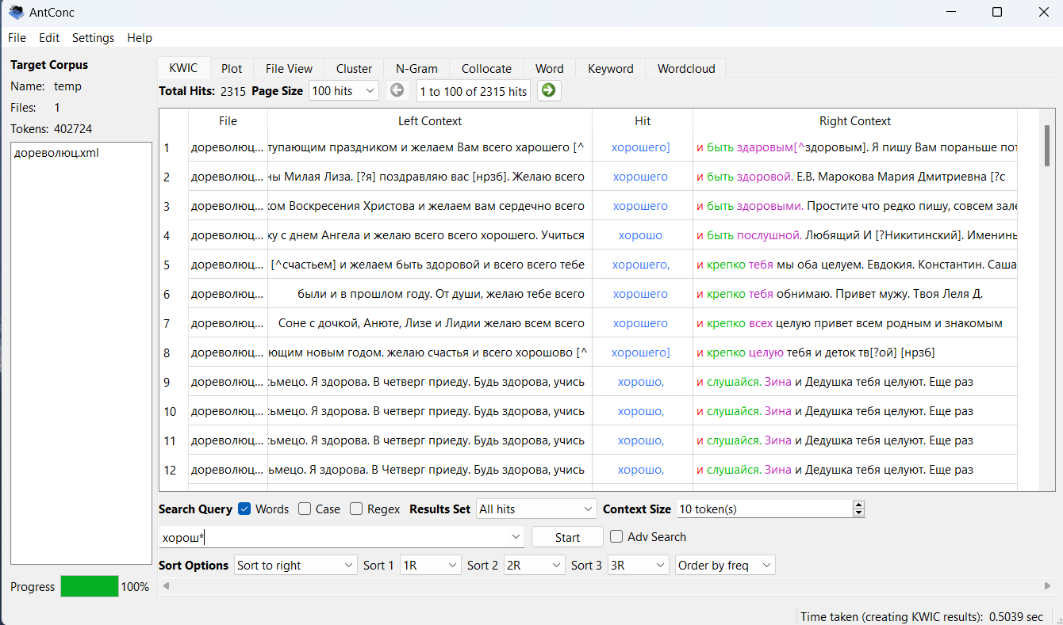
Корпус почтовых открыток «Пишу тебе»
Русский язык в зеркале почтовых открыток
3. Для работы с корпусом лингвисты часто используют корпусные менеджеры (например, AntConc) – программы, позволяющие удобнее искать информацию по корпусам, анализировать конкретные слова и конструкции

Slide 14
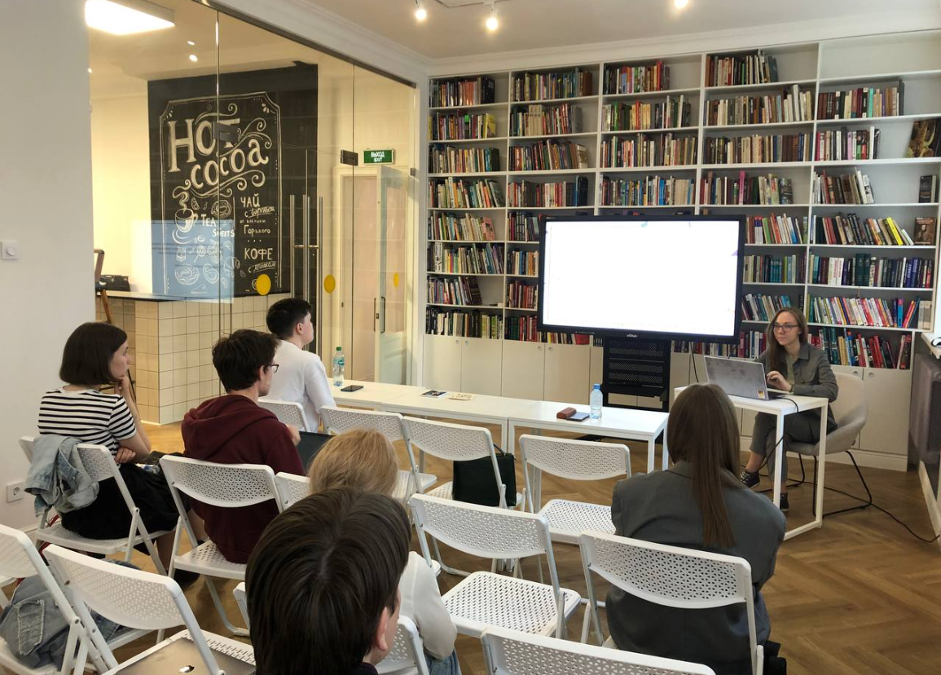
Проект изучения корпуса почтовых открыток НИУ ВШЭ
Русский язык в зеркале почтовых открыток
Куликова Валентина Александровна
Доцент ОП «Фундаментальная и прикладная лингвистика»
Преподаватели:
Куликова В.А. (руководитель проекта, лингвистическое направление); Хусяинов Т.М. (социально-историческое направление)
Студенты:
ОП “Фундаментальная и прикладная лингвистика” (НИУ ВШЭ Нижний Новгород): Айсина Алина, Доможирова Полина, Карнаухов Андрей, Шкунов Павел
ОП “История” (НИУ ВШЭ Москва): Журавлева Мария, Мусинова Юлия
ОП “История” (НИУ ВШЭ Санкт-Петербург): Пермякова Полина

Slide 15
Куликова В.А. - общее организационное руководство; курирование лингвистического направления исследования; корпусный анализ семантических полей, оценочной лексики.
Айсина А., Доможирова П. (3 курс ФиПЛ) - анализ динамики в области лексики с помощью корпусной аналитики (корпусный менеджер AntConc): анализ частотности групп лексики в разные исторические периоды, выявление архаизации и неологизация лексем, анализ коллокаций, выявление семантических сдвигов.
Карнаухов А. (3 курс ФиПЛ) - корпусный анализ динамики речевого жанра поздравления, этикетных формул приветствия, прощания: выявление стандартных лексических и синтаксических единиц, интерпретация взаимосвязи языковых структур и социальных факторов.
Шкунов П. (3 курс ФиПЛ) - кластеризация открыток в корпусе с помощью различных языковых моделей на основании общности тематики и используемой лексики: поиск алгоритма, сравнение моделей, анализ динамики коммуникативных практик.

Slide 16
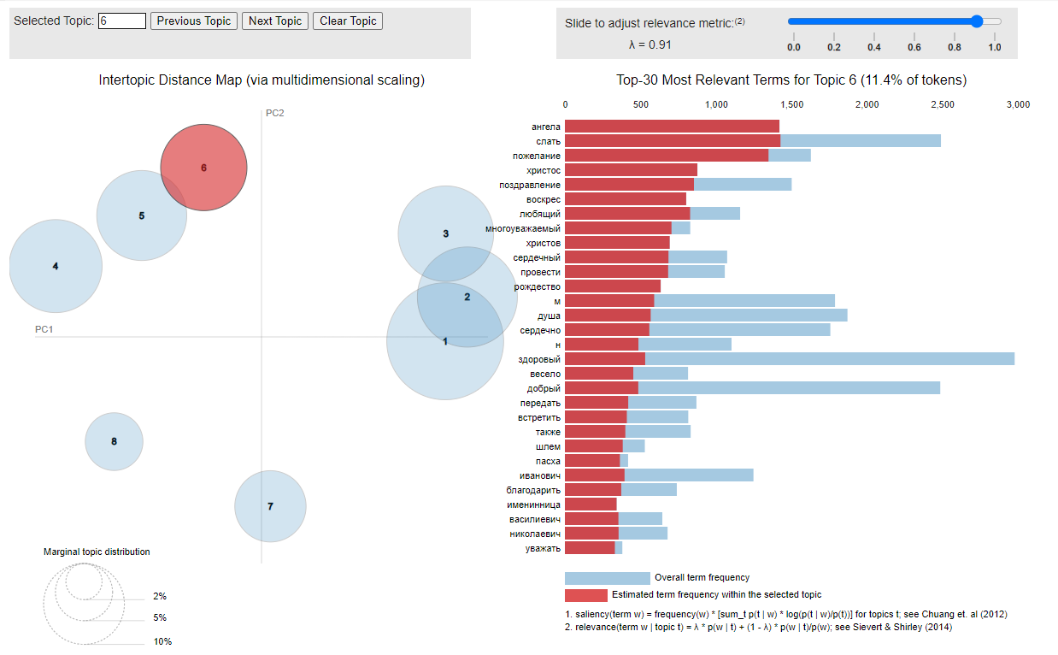
https://pa-shk.github.io/lda_postcards/

Slide 17
Изменения в лексике почтовой переписки в целом

Slide 18
Русский язык в зеркале почтовых открыток
Куликова Валентина Александровна
Доцент ОП «Фундаментальная и прикладная лингвистика»
1) Поделить весь корпус открыток на 3 подкорпуса: дореволюционные открытки, советские открытки, постсоветские открытки
2) Уникальные слова – с помощью кода на языке программирования Python найти слова, которые встречаются только в одном подкорпусе и не встречаются в двух других (например, комсомол для советского периода)
3) Ключевые слова (keywords) - с помощью корпусного менеджера AntConc найти слова, частотные в одном подкорпусе и значительно менее частотные в другом (например, сердечный для дореволюционного периода)

Slide 19
Уникальные лексемы для каждого периода
Русский язык в зеркале почтовых открыток
Куликова Валентина Александровна
Доцент ОП «Фундаментальная и прикладная лингвистика»
Дореволюционный период
Прислуга, пансион, государь, барыня, царский, госпожа
Извозчик, переулок, гостиный
Христосоваться, святки
Милостивый, голубчик, высокоблагородие
Советский период
Первомайский, ленинский, ленинградец
Комсомол, комсомольский, колхоз, пионер, местком, влксм, партком, исполком, партбюро.
Цех, техникум, дирекция.
Солидарность.
Загорать, застолье, радикулит.
Постсоветский период
Посткроссинг, postcrossing, postfun.
Happy.
vk и другие номинации социальных сетей.

Slide 20
Ключевые слова (keywords) для дореволюционного периода
Русский язык в зеркале почтовых открыток
Куликова Валентина Александровна
Доцент ОП «Фундаментальная и прикладная лингвистика»
Лексика, отражающая религиозные ценности: Христос, ангел, воскресе, христова, рождества, богу
Лексика, номинирующая время и пространство: сегодня, завтра, здесь, остаюсь, еду
типичные этикетные фразы и обращения: дорогой, милый, сердечный, любящий, высокоторжественный, в том числе специфические этикетные формулы: шлю поклон, кланяюсь

Slide 21
Ключевые слова (keywords) для дореволюционного периода
Русский язык в зеркале почтовых открыток
Куликова Валентина Александровна
Доцент ОП «Фундаментальная и прикладная лингвистика»

Slide 22
Ключевые слова (keywords) для советского периода
Русский язык в зеркале почтовых открыток
Куликова Валентина Александровна
Доцент ОП «Фундаментальная и прикладная лингвистика»
существительные, называющие объекты пожелания: здоровья, успехов, счастья, радости, благополучия, долгих лет жизни, бодрости + положительно-оценочные прилагательные к таким существительным: крепкого, большого, отличного, доброго, хорошего + интенсификатор самого;
глаголы желать, поздравлять
номинации праздников или их части: международным, женским, мая, октября, новым годом и т.д.
типичные этикетные формулы и обращения: уважаемый, уважаемая, с уважением
лексемы труд, работа

Slide 23
Ключевые слова (keywords) для постсоветского периода
Русский язык в зеркале почтовых открыток
Куликова Валентина Александровна
Доцент ОП «Фундаментальная и прикладная лингвистика»
Номинации общения в открытках как хобби: посткроссинг, postfun, postcrossing; в сочетании с глаголами увлекаюсь, обожаю
глагол (меня) зовут; сочетания я из
существительные, называющие объекты пожелания: удачи, тепла, добра, вдохновения + новые объекты: оптимизма, уюта, вдохновения

Slide 24
Изменения в отдельных группах лексики (на примере оценочной лексики)

Slide 25
Оценочная лексика для анализа (33 лексемы)
Русский язык в зеркале почтовых открыток
Куликова Валентина Александровна
Доцент ОП «Фундаментальная и прикладная лингвистика»
красивый, правильный, удобный, приятный, прекрасный, человеческий, милый, уродливый, некрасивый, неудобный, неправильный, неприятный, дурной (Фомченко, Азарова, 2008; Дегтева, Азарова, 2013)
оценочные прилагательные из списка частотной лексики по материалам НКРЯ: главный, важный, великий, красивый, интересный, страшный, странный, прекрасный, настоящий, легкий, дорогой
Оценочные прилагательные СП «Оценка» по данным «Словаря-тезауруса русских прилагательных» (под ред. Л.Г. Бабенко): героический, доблестный, благодатный, дивный, худой, чудный, милый, путный, надежный

Slide 26
Относительная частота употребления (ipm): количество употреблений слова, поделенное на объем корпуса и умноженное на 1 миллион
 | Дореволюц. | Советский | Постсовет.
милый | 4861.891 | 2206.203 | 1251.181
чудный | 367.497 | 54.833 | 25.534
великолепный | 121.671 | 35.480 | 25.534
неприятный | 101.807 | 61.283 | 51.069
дивный | 96.841 | 6.451 | 0
удобный | 81.942 | 22.578 | 0
худой | 106.773 | 0 | 0
дурной | 76.976 | 0 | 0
благодатный | 12.415 | 0 | 0
человеческий | 2.483 | 119.341 | 204.274
доблестный | 0 | 12.902 | 0
героический | 0 | 6.451 | 0

Slide 27
Русский язык в зеркале почтовых открыток
Куликова Валентина Александровна
Доцент ОП «Фундаментальная и прикладная лингвистика»
Дореволюционный период: Ехать очень удобно - но в вагоне душно; на выезде в субботу разыскали комнату, очень удобную, опрятненькую и недорогую.
Советский и постсоветский период: снижение частотности связано с тем, что менее актуальной становятся коммуникативные практики отправки открыток в дороге/из путешествия / с нового места пребывания

Slide 28
Изменения на примере конкретных лексем

Slide 29
Русский язык в зеркале почтовых открыток
Куликова Валентина Александровна
Доцент ОП «Фундаментальная и прикладная лингвистика»
Красивый
Дореволюционный период: выражает эстетическую оценку (93% контекстов) окружающего мира (коллокаты – слова, с которыми сочетается анализируемое слово: город (79.175 – здесь и далее мера ассоциативности Likelihood), местность (62.860), острова (34.969), монастыри (30.286), вид (29.201), озеро (24.253), горы (22.829))
Советский период: эстетическая оценка в пожеланиях (65%): Новый год принесет тебе счастья и здоровья. Главное будь всегда красивой и веселой; Пусть ваши дети будут счастливы, ваши мужья красивы и умны, а вы никогда не знали старости. Коллокаты: веселой (36.689), будь (36.689), здоровой (19.859)

Slide 30
Русский язык в зеркале почтовых открыток
Куликова Валентина Александровна
Доцент ОП «Фундаментальная и прикладная лингвистика»
Интересный
Дореволюционный период: доминирует эстетическая оценка внешности человека: у вас зеленая блузка, в которой Вы были очень очень интересны. Я наляпаных не люблю; Только вы гораздо интереснее, но черты лица одинаковые совершенно; Павел видел Мишеля, он после болезни стал гораздо интереснее;
Советский и постсоветский период: доминирует интеллектуальная оценка человека: все остальное есть, как я понимаю: радость достигнутой цели, обилие интересных людей вокруг; Народ не интересный на пароходе;

Slide 31
Что в жизни главное?
Желаю .... , а главное - Х

Slide 32
Русский язык в зеркале почтовых открыток
Куликова Валентина Александровна
Доцент ОП «Фундаментальная и прикладная лингвистика»
Главный – вне зависимости от времени характерно использование в пожеланиях, обозначение здоровья как главной ценности: «желаем X, Y, а главное – здоровья»
Дореволюционный период: ipm 486.686, 84% контекстов, коллокат здоровье -375.453: …желаем Вам всякого счастья и благополучия, а главное - здоровья; Поздравляю Вас с праздником и желаю всего всего хорошего, главное здоровья;
Советский период: ipm 1119.228, 85% контекстов, коллокат здоровье 289.551: Поздравляем вас с праздником 1-го мая. Желаем всего самого наилучшего, главное здоровья. Развитие шаблона: хорошего/отличного/сибирского здоровья - интенсификация положительной оценочности: Новым 1980 годом, с Новым счастьем, шлем самые лучшие пожелания, а главное хорошего здоровья; Желаем вам много, много счастья, долгих лет жизни, а главное сибирского здоровья.

Slide 33
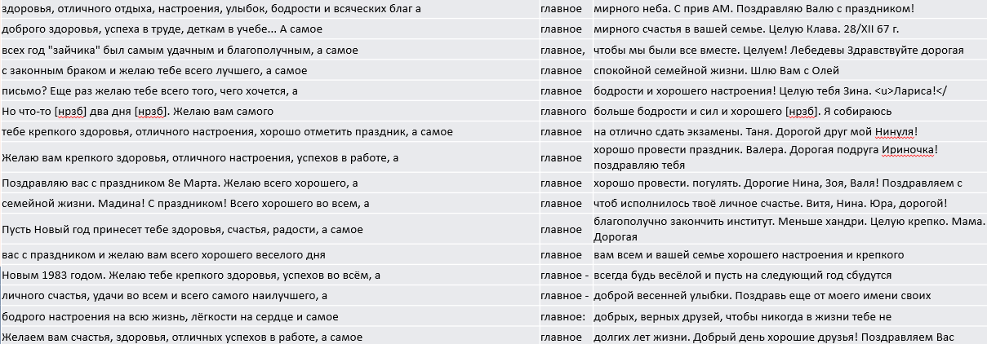
Русский язык в зеркале почтовых открыток
Куликова Валентина Александровна
Доцент ОП «Фундаментальная и прикладная лингвистика»
Советский период: Большее разнообразие в пожеланиях, индивидуальный характер

Slide 34
Русский язык в зеркале почтовых открыток
Куликова Валентина Александровна
Доцент ОП «Фундаментальная и прикладная лингвистика»
Главный
Постсоветский период: ipm 970.304
Обозначение здоровья как главной ценности (57% контекстов, коллокат здоровье - 20.103)
Индивидуальный характер пожеланий:

Slide 35
Социальное значение в речи
Русский язык в зеркале почтовых открыток
Куликова Валентина Александровна
Доцент ОП «Фундаментальная и прикладная лингвистика»
Личный опыт, отражающий социальную обстановку: «Дорогой Юлик! Спасибо за хлопоты. Сегодня послал в Москву диплом. Настроение у меня тяжелое. Пребывание в Петербурге безнадежно. Со всех сторон сыплются отказы с намеками на национальность. Плевать! Придется на все махнуть рукой и искать места в каком -нибудь коммерческом деле, забыть о всех дипломах и званиях…» (1908)
Оценка социальных событий: «Дорогие мои тетя Оля и Дядя Даня и Витя! Рада сердечно поздравить Вас с наступающим Новым Годом! Желаю Вам многие лета, доброго здоровья, крепких снов и бодрствующих дней! Счастья Вам и благополучия Вашей семье. Ушла я с работы. Очень жаль тратить дорогое невосполнимое время на длинющие очереди. Как слышу о Ленинграде, что мафия блокирует город, то отдается с болью в сердце. Я представляю как Вам трудно. Крепитесь, не сдавайтесь полной перестройки дожидайтесь. Целую Вас всех Эвелина» (1990)
Необычные варианты реализации стандартных речевых жанров: «Милая Тамарочка! Поздравляю с новым 1991 годом! Желаю крепкого здоровья, благополучия! Пусть рыночная экономика не портит наше настроение и жизнь, поэтому желаю быть оптимистом и надеяться на лучшую жизнь. Целую, Света» (1990)

Slide 36
Изменения в языке почтовой переписки
Русский язык в зеркале почтовых открыток
Куликова Валентина Александровна
Доцент ОП «Фундаментальная и прикладная лингвистика»
Актуализируются различные группы лексики, отражающие изменения быта, особенности социального строя
Поздравления с разными праздниками: Великий праздник воскресенья Христова – Великий праздник Октябрьской революции
Меняются объекты пожелания
Разные этикетные формулы
Устаревают одни коммуникативные практики (отправка открытки в дороге) и появляются новые (посткорссинг, знакомство по переписке)
Глобальное развитие почтовой коммуникации: дореволюционный период - способ бытового общения (для ограниченных социальной группы), советский период – формальный способ поздравить с праздником, постсоветский период – экзотичное хобби

